Slide 1
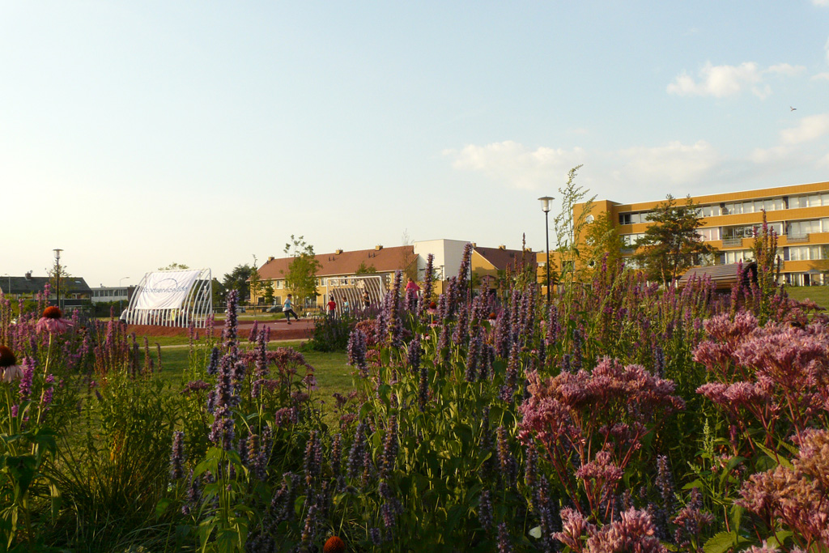
STAD IN BLOEI
Jeremia 29:4-7

Slide 2
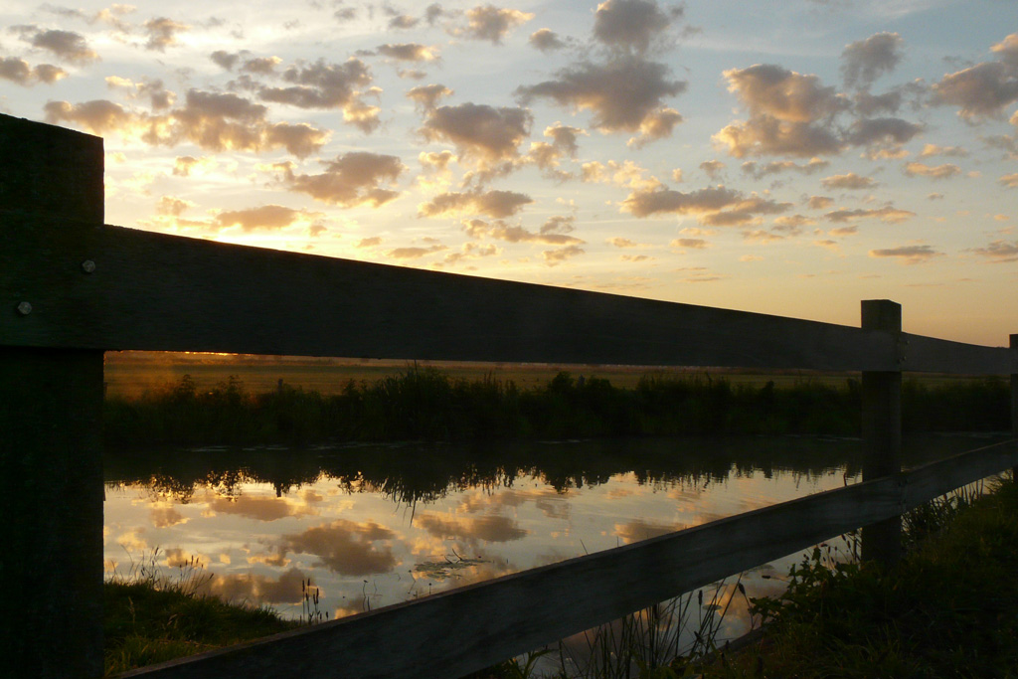
Dit zegt de HEER van de hemelse machten, de God van Israël, tegen de ballingen die hij vanuit Jeruzalem naar Babel heeft laten voeren:

Slide 3
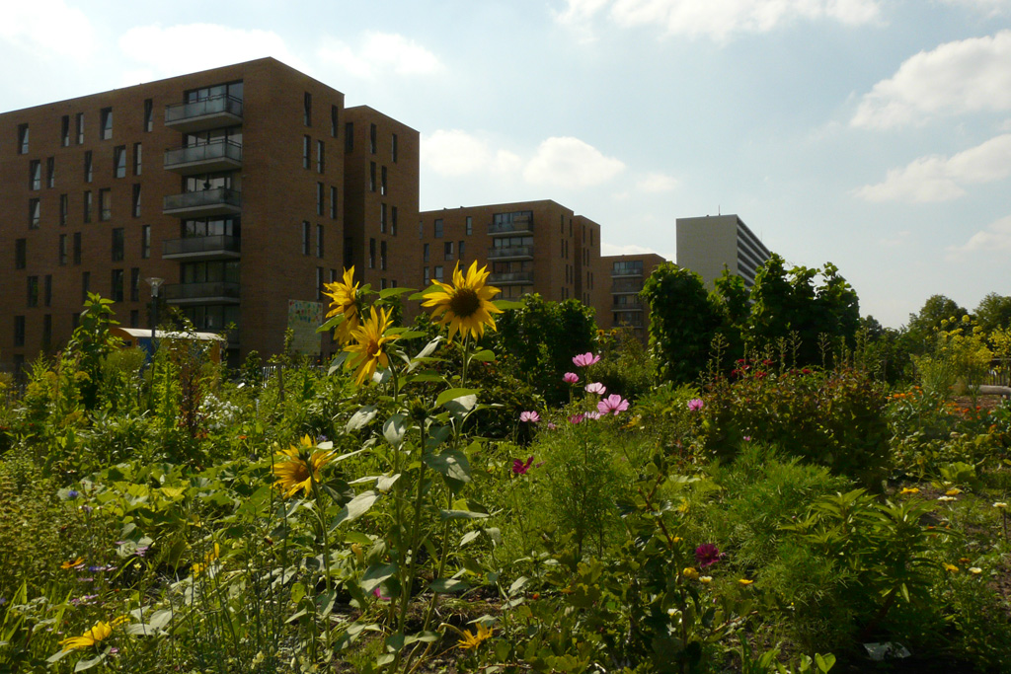
Bouw huizen ga daarin wonen,

Slide 4
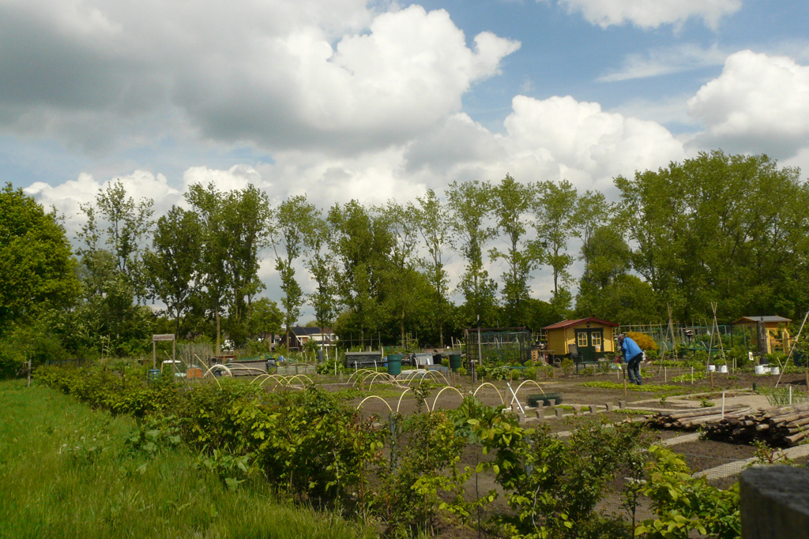
leg tuinen aan

Slide 5
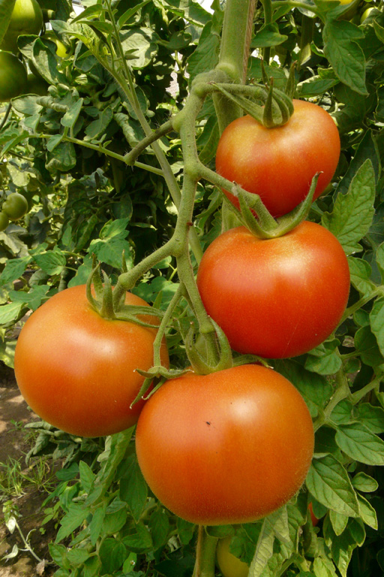
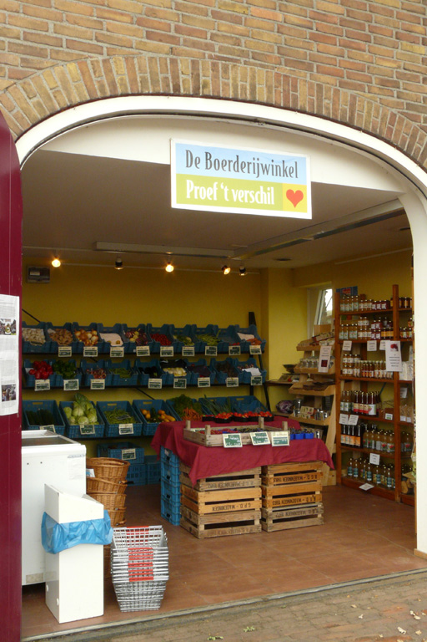
en eet van de opbrengst,

Slide 6
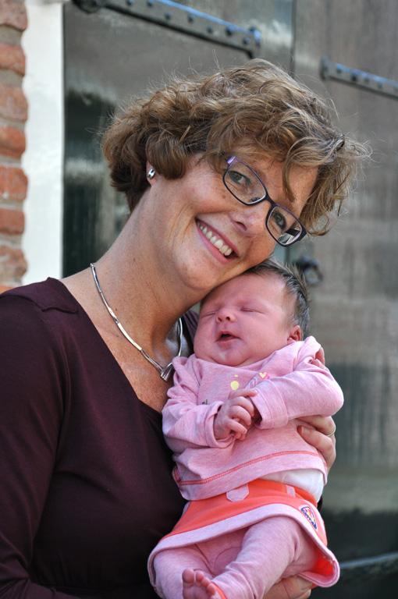
ga huwelijken aan en verwek zonen en dochters, zoek vrouwen voor je zonen en huw je dochters uit, zodat zij zonen en dochters baren.

Slide 7
Jullie moeten in aantal toenemen, niet afnemen.

Slide 8
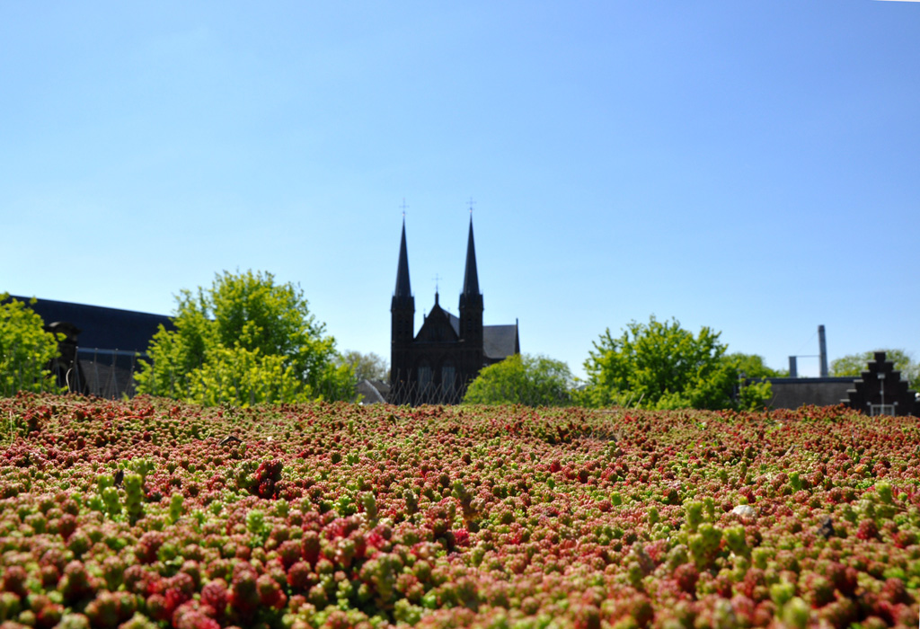
Bid tot de HEER voor de stad
Waarheen Ik jullie weggevoerd heb

Slide 9
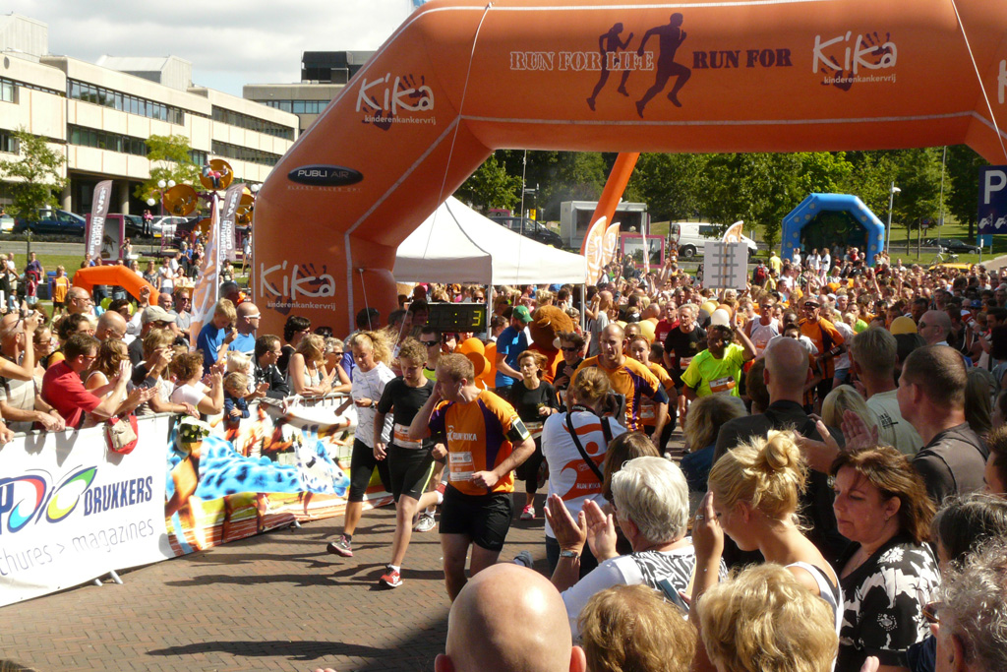
en zet je in voor haar bloei,
want de bloei van de stad is ook jullie bloei.

Slide 10
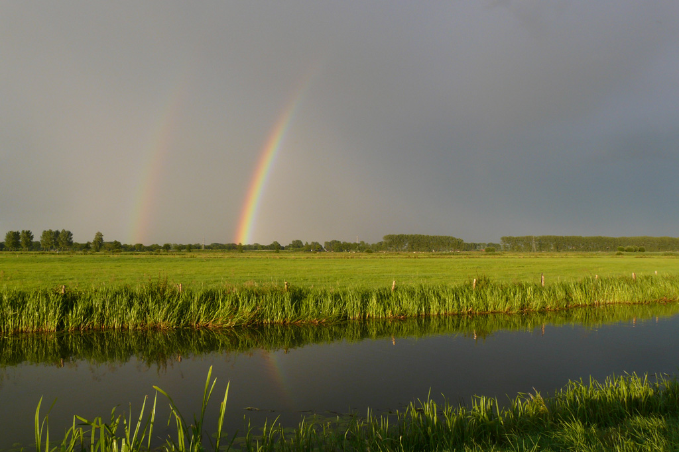
Dit zegt de HEER: Ik zal naar jullie omzien.
Dan zal Ik mijn belofte gestand doen door jullie naar Jeruzalem te laten terugkeren.

Slide 11
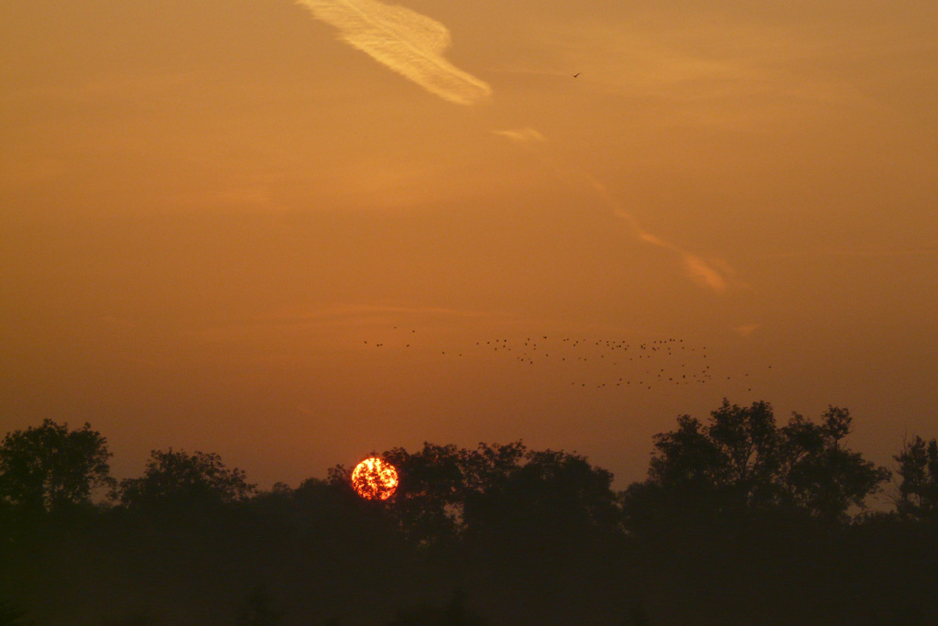
Mijn plan met jullie staat vast – spreekt de HEER.
Ik heb jullie geluk voor ogen, niet jullie ongeluk:
Ik zal je een hoopvolle toekomst geven.

Slide 12
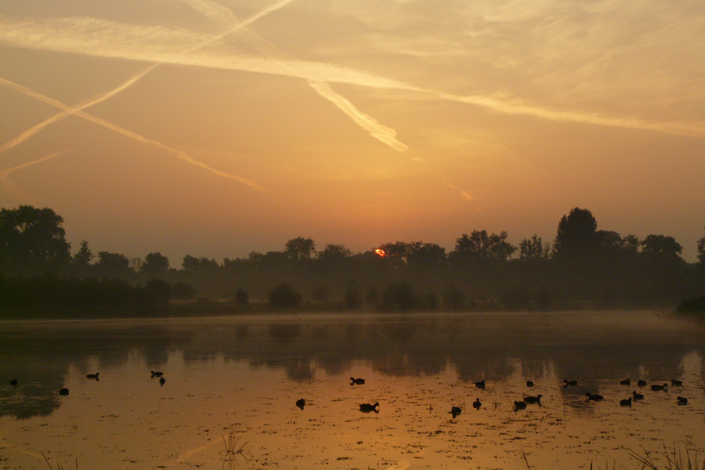
Foto’s:
Alex Sytsma en Margree Schroevers
Vormgeving:
Caroline Tilma – Image33 visuele communicatie

